Slide 1
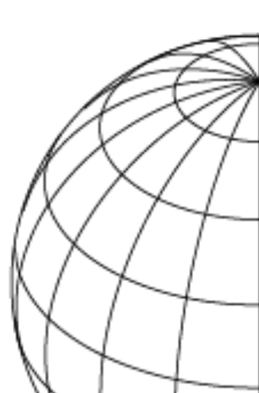
H
B_{H}
h
P
ε
u
α
s
n
A
e
Φ_{P}
Φ_{A}
ψ_{P}
O
ψ_{A}

